Slide 1
文献汇报
康萌萌
2020.1.9

Slide 2
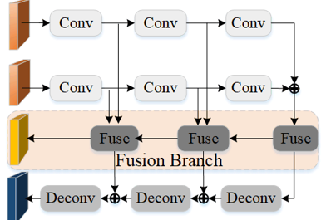
实验结果
FPS表示每秒可以分割多少张图像
Model | mAcc | mIoU
SFNet | 67.8 | 55.3
RGB（CA） | 67.3 | 54.7
RGB（SA) | 67.5 | 54.4
RGB(CA+SA) | 66.3 | 54.0
RGB（CA+SA,CA,SA） | 68.4 | 55.2
RGB（CA,SA） | 68.1 | 55.6
RGB_IR（CA+SA,CA,SA） | 71.0 | 57.2
SA只在3，4，5层使用
1，2层只用CA

Slide 3
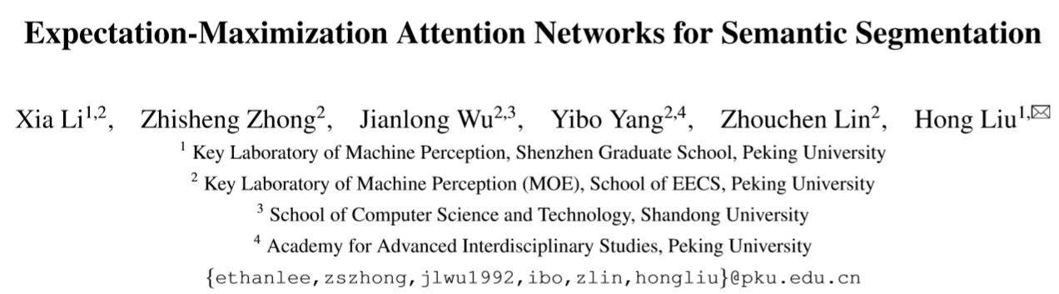

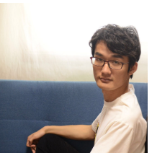
ICCV,2019
Zhisheng Zhong, 钟之声 Ph.D. Candidate

Slide 4
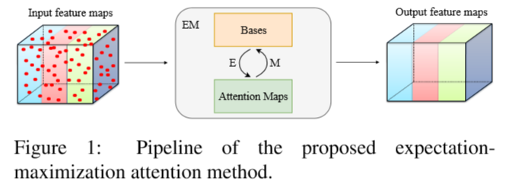
引 言
Nonlocal被提出后，基于全局信息的方法被证明了在语义分割中的有效性。然而，自注意力机制需要生成一个巨大的注意力图，其空间复杂度和时间复杂度巨大。
本文所提出的期望最大化注意力机制（EMA），摒弃了在全图上计算注意力图的流程，通过期望最大化（EM）算法迭代出一组紧凑的基，在这组基上运行注意力机制，从而大大降低了复杂度。其中，E步更新注意力图，M步更新这组基。E、M交替执行，收敛之后用来重建特征图。
Notes:
“草”和“地面”在某些情况下具有相似的颜色，“人”在图像的不同位置可能具有不同的比例。

Slide 5
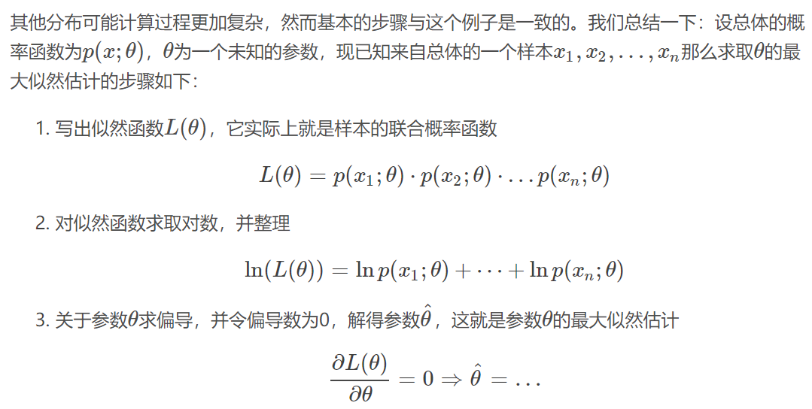
前提知识
最大似然估计
设概

Slide 6
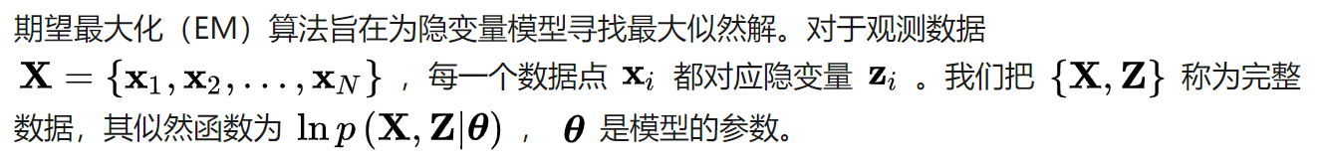
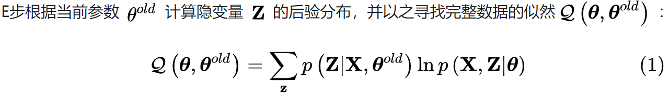
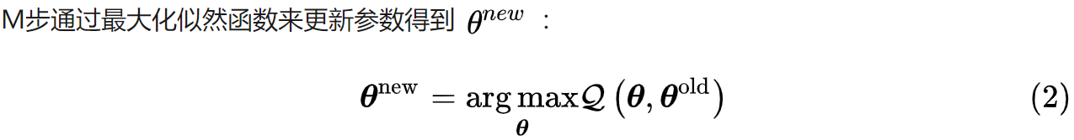
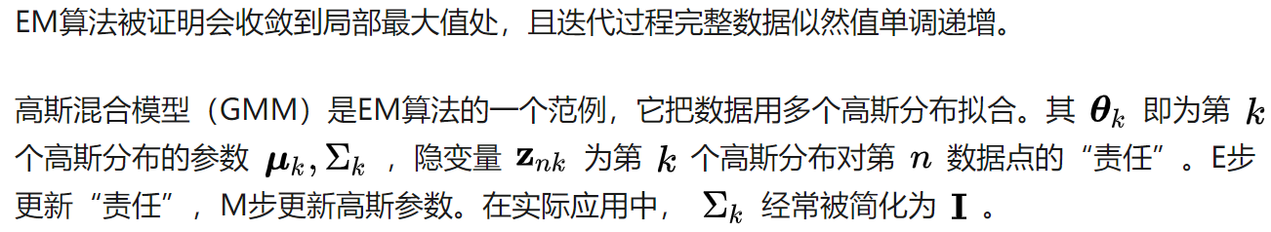
前提知识
期望最大化算法

Slide 7
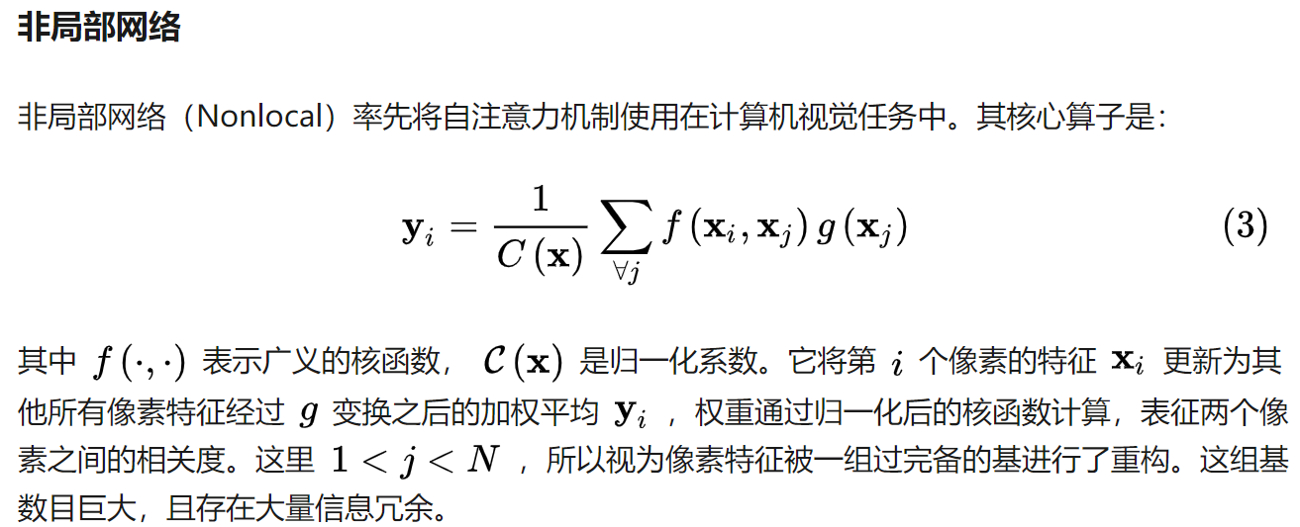
前提知识

Slide 8
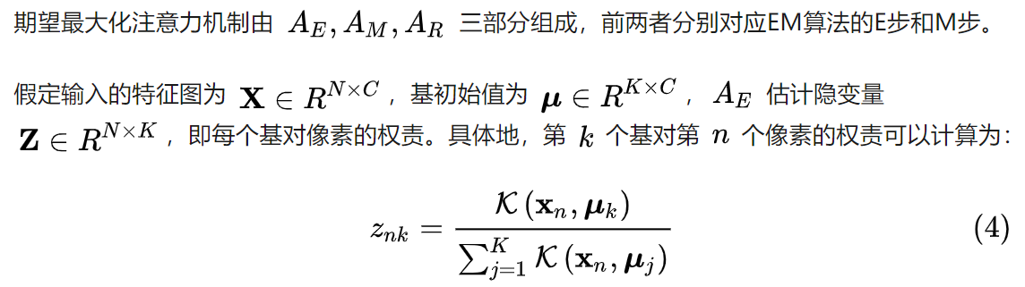
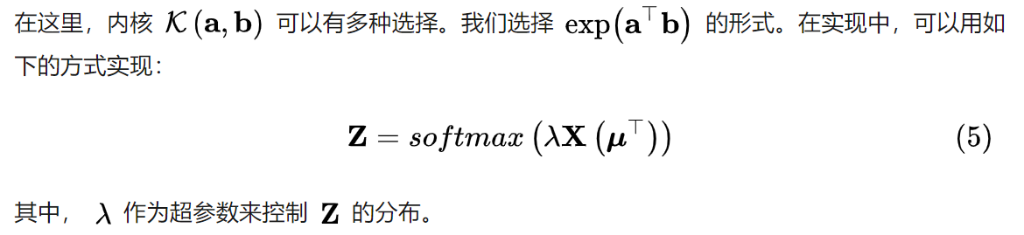
期望最大化注意力机制
（N = H×W）
AR将原始X重构为Y并输出。
欧几里得距离，RBF径向基等，差别不大

Slide 9
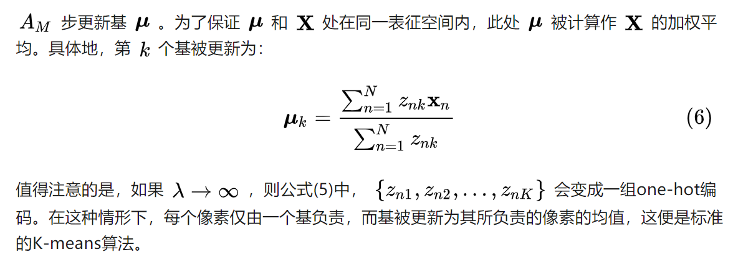
期望最大化注意力机制

Slide 10
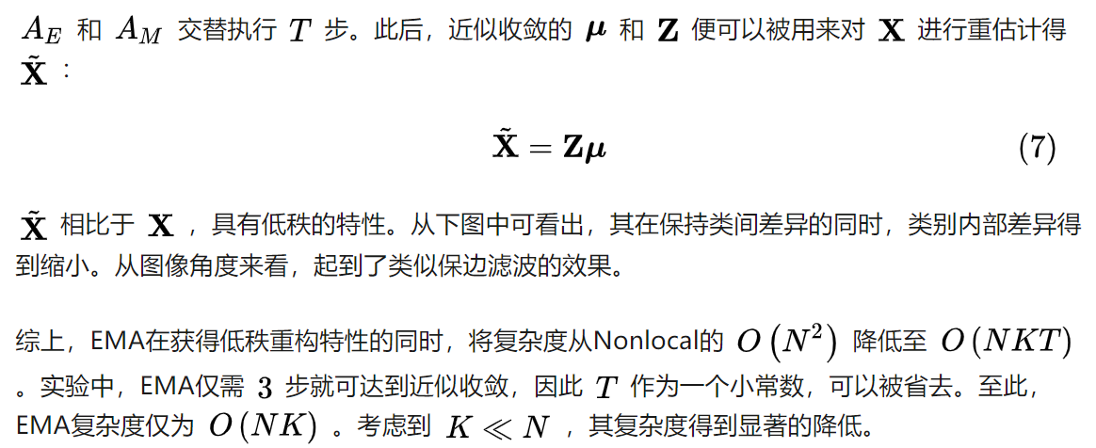
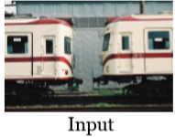
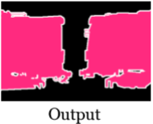
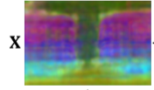
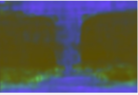

期望最大化注意力机制

Slide 11
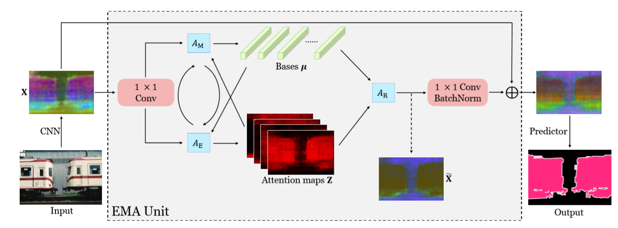
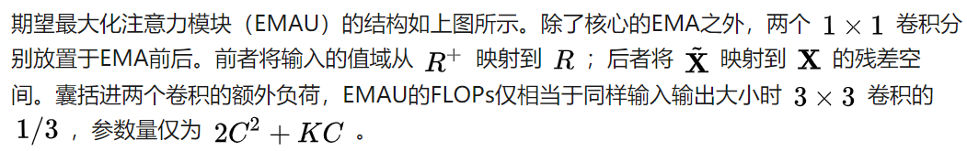
EMA Unit

Slide 12
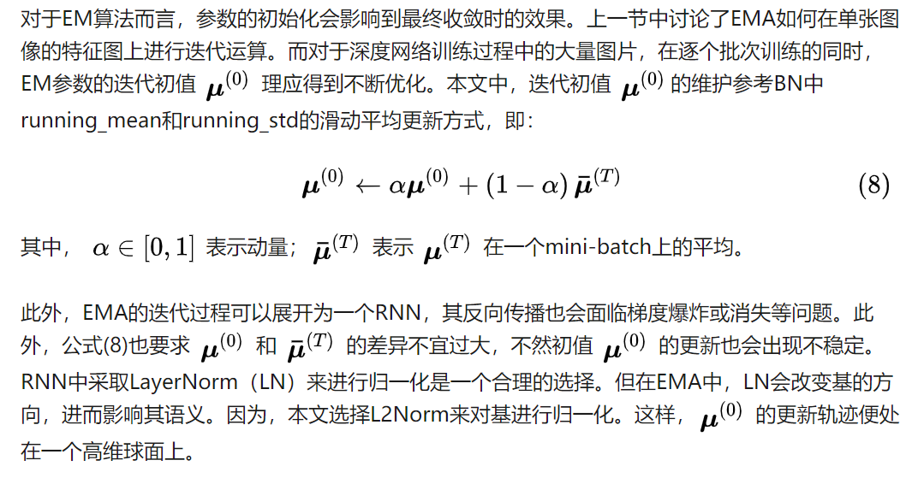
EMA Unit

Slide 13
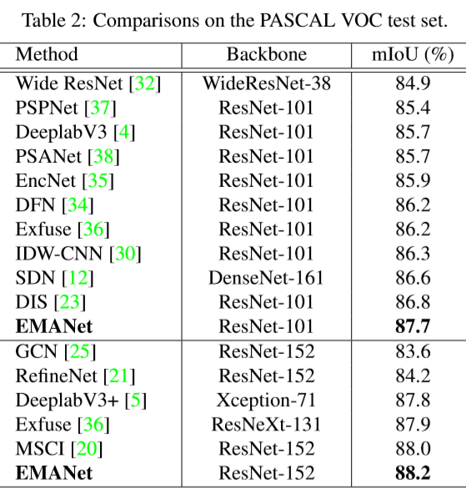
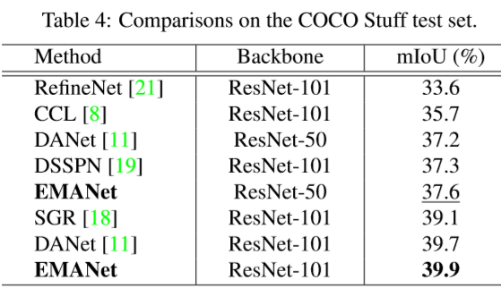
实验结果

Slide 14
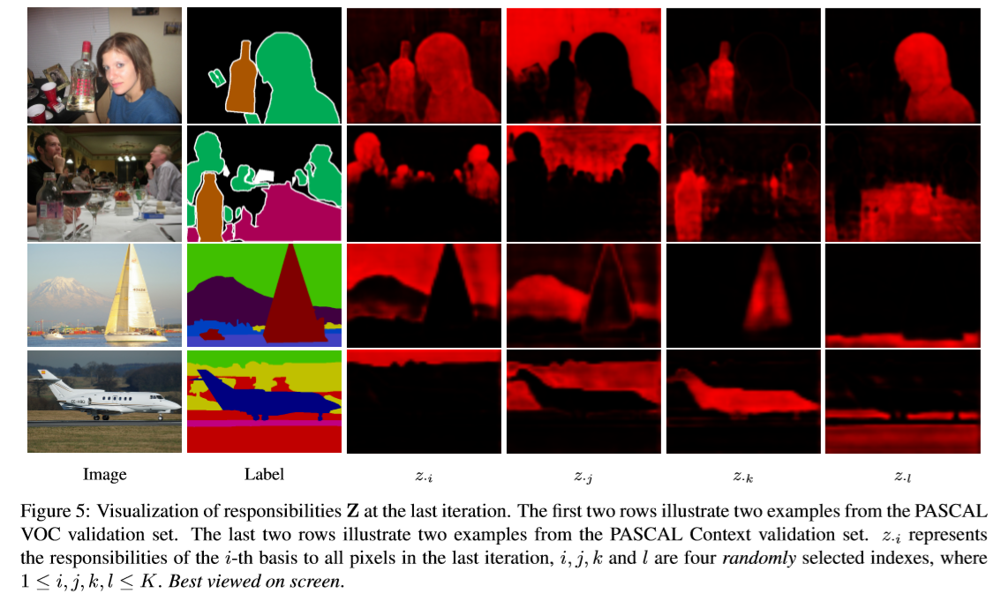
实验结果

Slide 15
实验结果
Model | mAcc | mIoU | FPS
SFNet | 67.8 | 55.3 | 163
RGB_IR(CA+SA,CA,SA) | 71.0 | 57.2 | 145
RGB_IR(EMA) | 68.5 | 56.8 | 234
SFNet(EMA) | 70.2 | 57.9 | 182

Slide 16
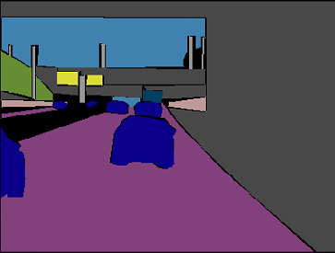
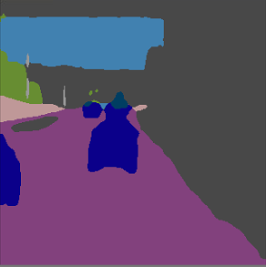
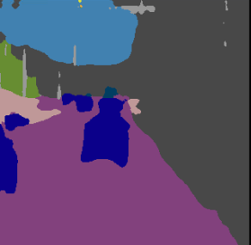
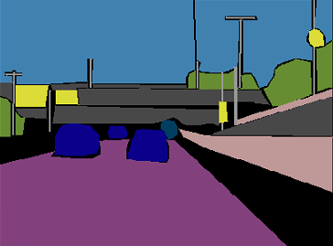
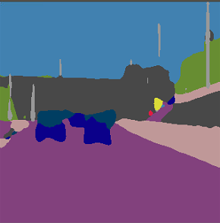
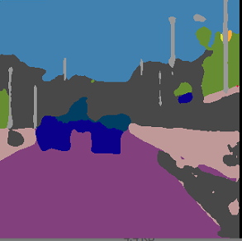
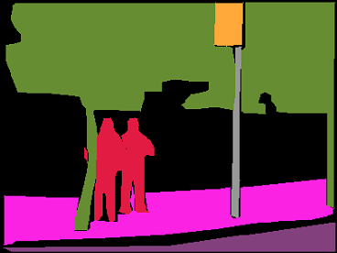
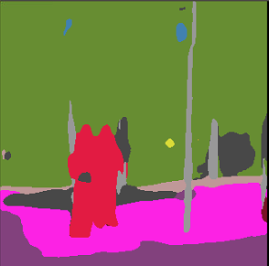
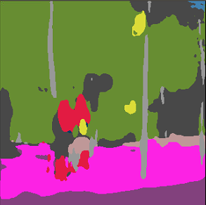
实验结果
Ground Truth
SFNet(EMA)
RGB_IR(CA+SA,CA,SA)

